Slide 1
Robótica
GRUPO 2:
735976 - Alberto Lardiés
780131 - Devid Dokash
801108 - Félix Ozcoz

Slide 2
Listado de opcionales
P2. Generación de trayectorias:
Centrar robot mediante ultrasonido
Actualización de odometría en todo momento
Generación de trayectorias mediante interpolación
Recorrido de trayectorias por muestreo
Rotación del robot hacia la trayectoria si está rotado inicialmente
Generación de trayectorias mediante un mapa
P3. Tracking de un objeto mediante visión:
Corrección de trayectoria cuando el robot va a por la pelota
Seguimiento fluido
Marcha atrás si tenía la pelota visible en vez de girar
Rotar hacia el último lado donde estaba la pelota
Bajar/subir la cesta dependiendo de dónde esté la pelota
Elegir sentido de la rotación inicial
Añadir un filtro en Y para blobs que estén muy por encima en la imagen
Velocidades lineal y angular dependientes de la distancia al blob (distancia en píxeles en la imagen)
P4. Planificación y navegación de mapa:
Corrección de trayectoria de una celda a otra mediante odometría
Detección de obstáculos y re-planificación de camino
“Backtracking”: Si me habían cortado un camino lo abro y vuelvo a comprobar
Backtracking “inteligente”. Si el mapa solo tiene un camino y se lo tapan se queda quieto
Encontrar camino mediante A*
Posicionamiento y localización mediante ultrasonido
Interpolación de trayectoria a partir de un path 8N

Slide 3
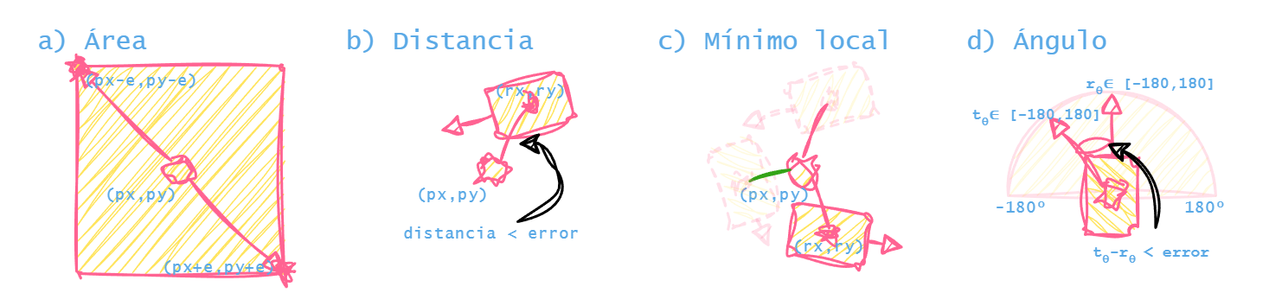
¿Cómo se determina la posición y orientación del robot?
Mediante odometría calculada con el giroscopio, activada constantemente.
Uso de geometría para los desvíos de odometría:

Slide 4
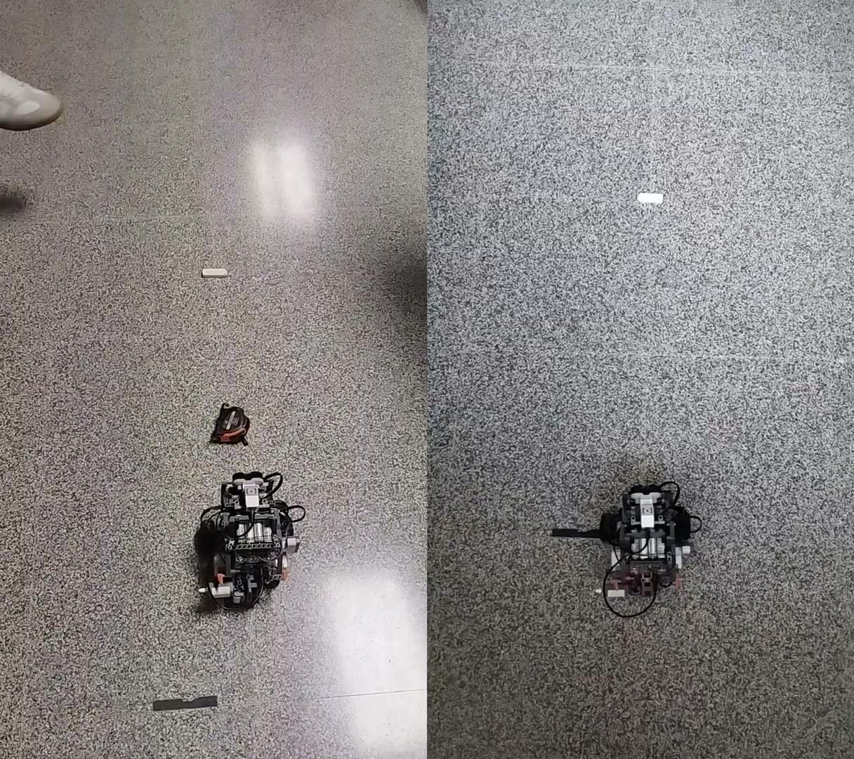
¿Cómo “generaba” una trayectoria?
Realizada a mano:
Se determina la posición y la rotación de cada punto de la trayectoria.
Se determina la velocidad lineal y angular en cada punto de la trayectoria.
Sin el uso de la geometría.

Slide 5
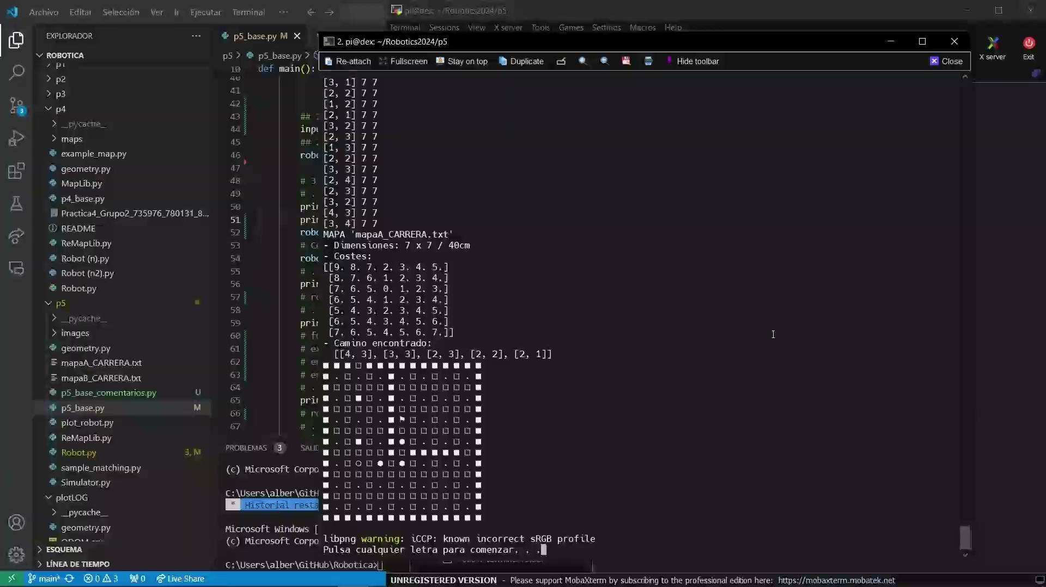
¿Cómo genera una trayectoria ahora?
Se interpola la trayectoria en tiempo real mediante una serie de puntos en el espacio.
Se recorre mediante muestreo de segmentos:
La trayectoria se divide en n segmentos.
Un segmento se determina por un punto en el espacio y una orientación.
Respecto al control de movimiento:
Se define una velocidad lineal constante.
La velocidad angular se define mediante la variación de ángulo entre el segmento anterior y el siguiente por un escalar s.
Rotación inicial del robot para alinearlo al primer segmento.

Slide 6
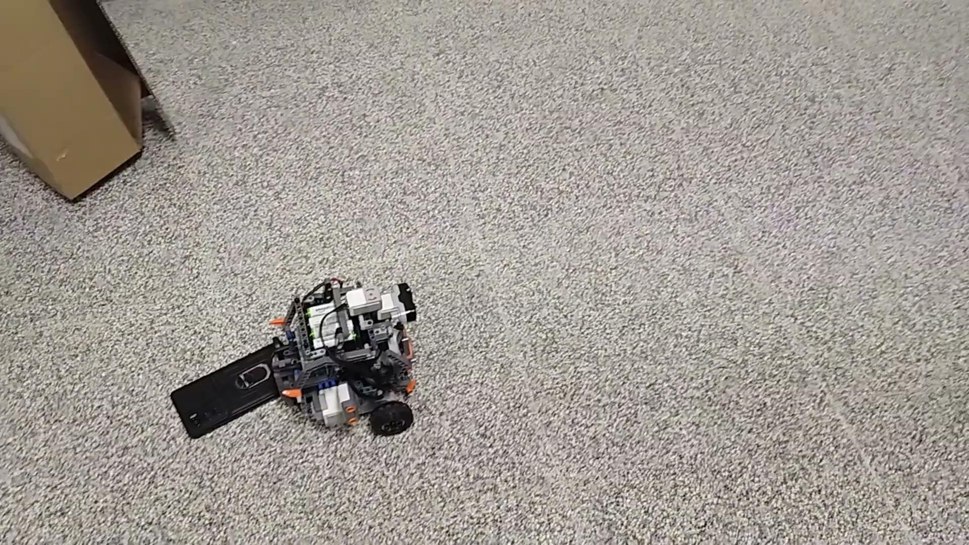

Slide 7
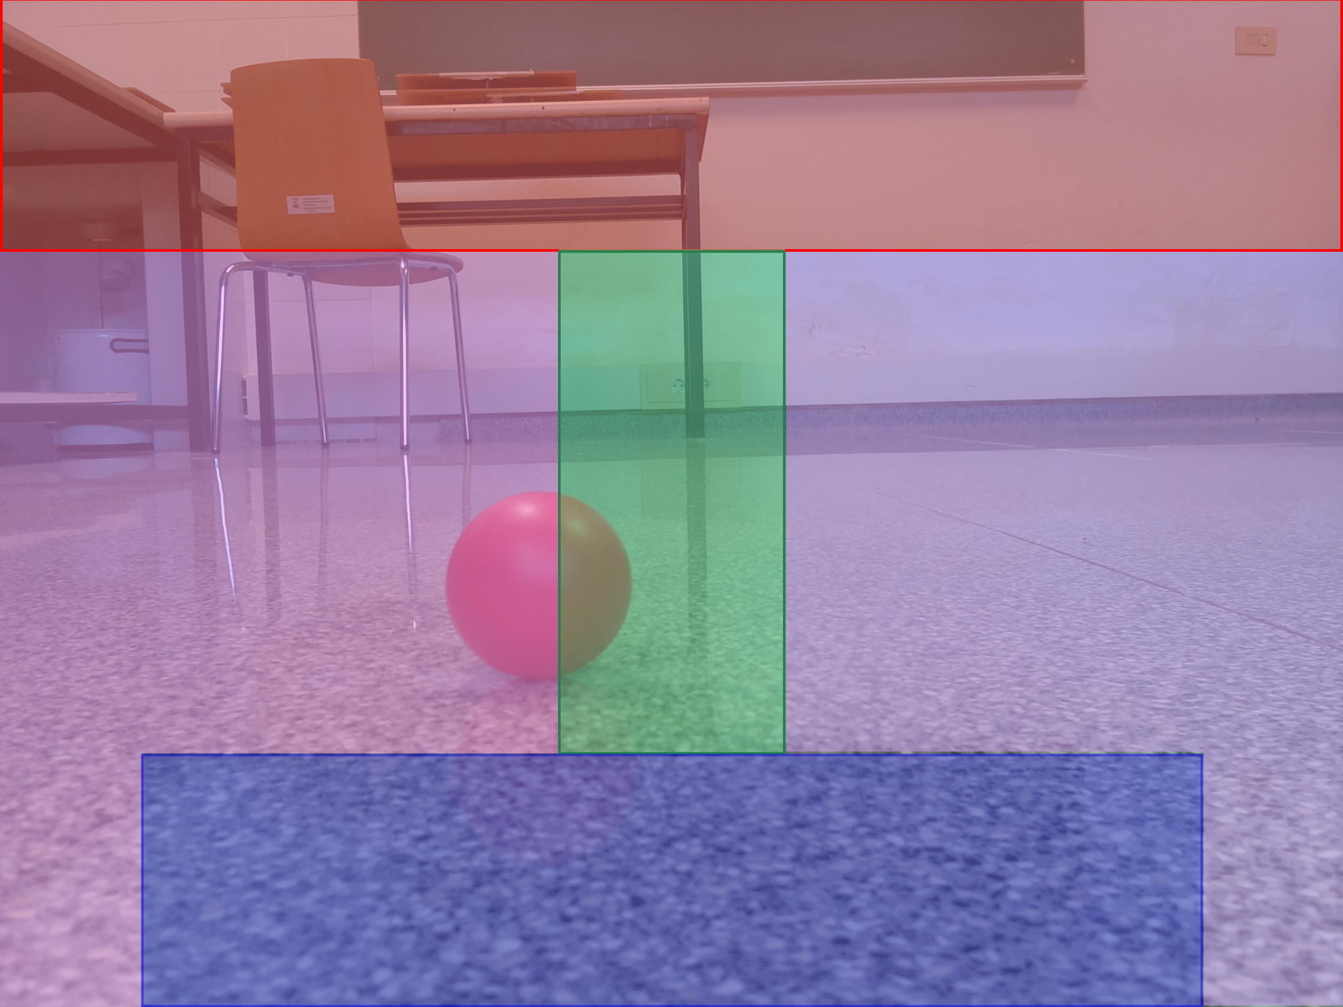
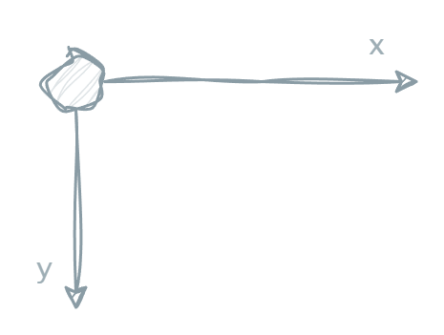
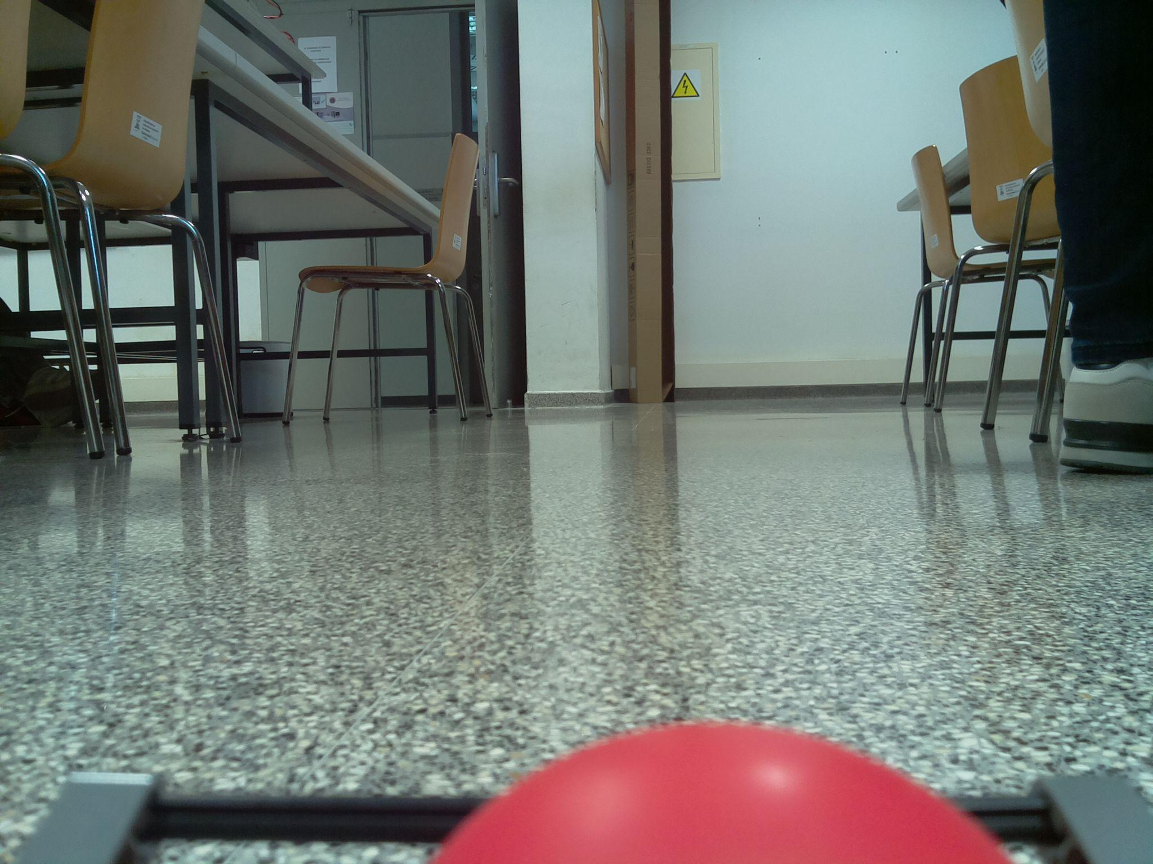
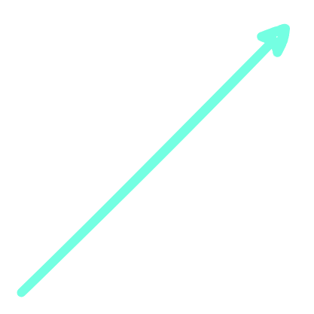
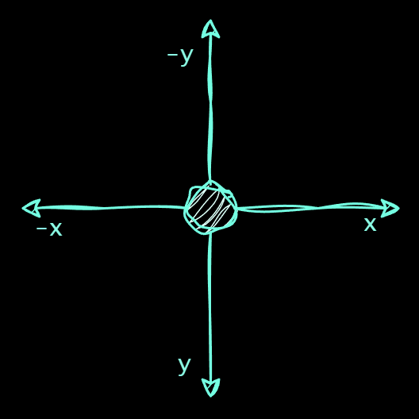

Tracking de objetos
Propiedades de la imagen:
Zona roja: Los blobs en esa altura en Y son ignorados.
Zona verde: Representa el área en la que blob debe estar. Si se sale y sigue detectando, añadirá una pequeña velocidad angular adicional para corregir la trayectoria, si no, girará sobre sí mismo.
Zona azul: Si el blob está en esta zona, el robot baja la cesta. Si deja de verla y estaba en esta zona, dará marcha atrás. Si la bola se aleja, el robot volverá a subir la cesta.
El sistema de coordenadas se traslada al centro de la imagen de la esquina superior izquierda.
Control de movimiento:
La velocidad lineal depende de la altura en Y del blob, y la angular de la posición en X.
El robot girará hacia el último lado que ha visto la pelota.
(NO DEPURADO) Si el robot detecta un obstáculo cuya distancia varía con el ultrasonido tras capturar la pelota, se detiene.

Slide 8
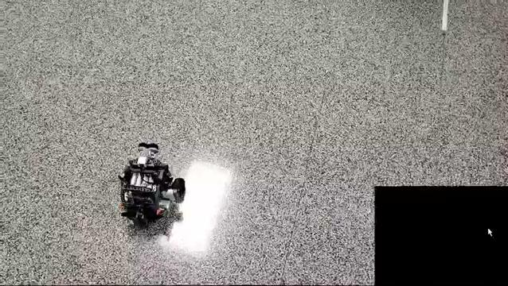
Tracking de la pelota en vivo y márgenes de imagen

Slide 9
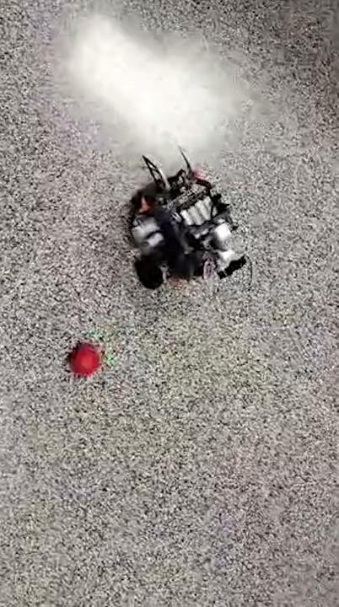
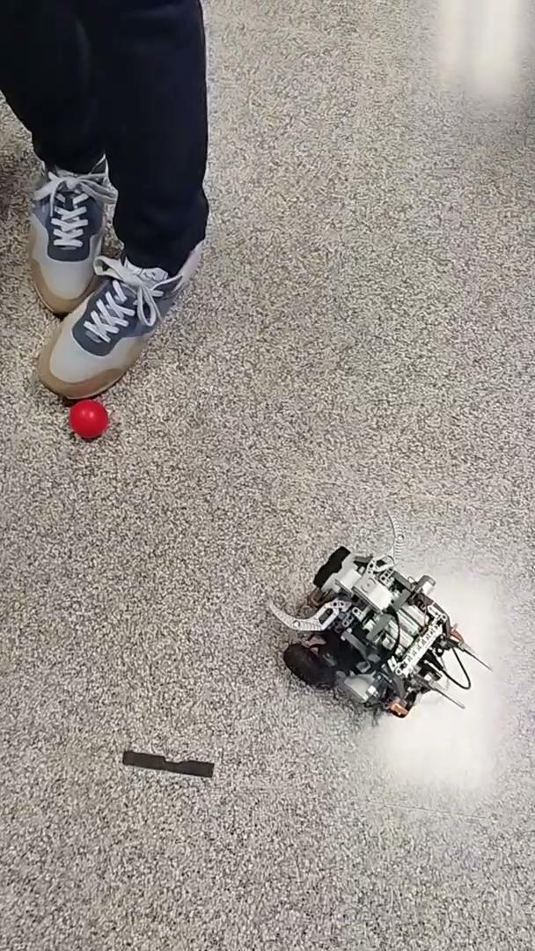
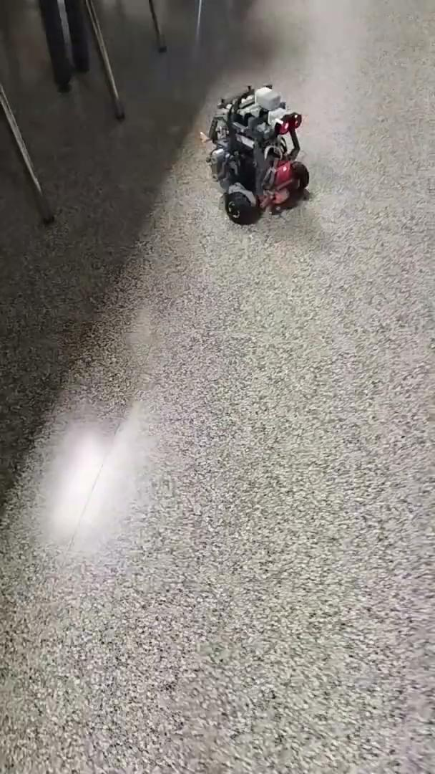
Marcha atrás
Tracking y corrección
Giro al último lado visto

Slide 10
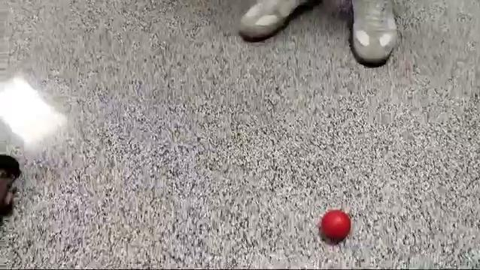
Bajada y subida de cesta

Slide 11
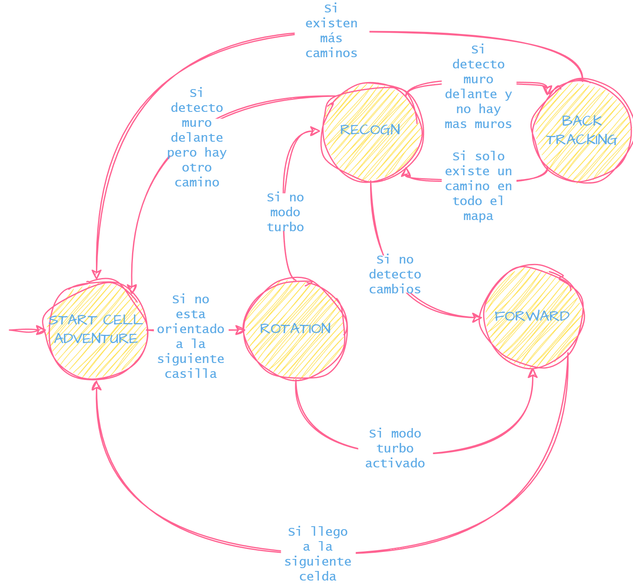
Planificación y navegación de mapas
Búsqueda de path con A*.
“Backtracking” para búsqueda continua de paths.
Corrección de trayectoria de una celda a otra mediante geometría y ultrasonido:
Si el ultrasonido detecta distancias menores a 3 baldosas, se usa.
Si es mayor, solo va por odometría y geometría.
Notes:
Encontrar camino mediante algoritmo A*
Detección de obstáculos y re-planificación de camino
“Backtracking”: Si me habían cortado un camino lo abro y vuelvo a comprobar
Backtracking “inteligente”. Si el mapa solo tiene un camino y se lo tapan se queda quieto

Slide 12
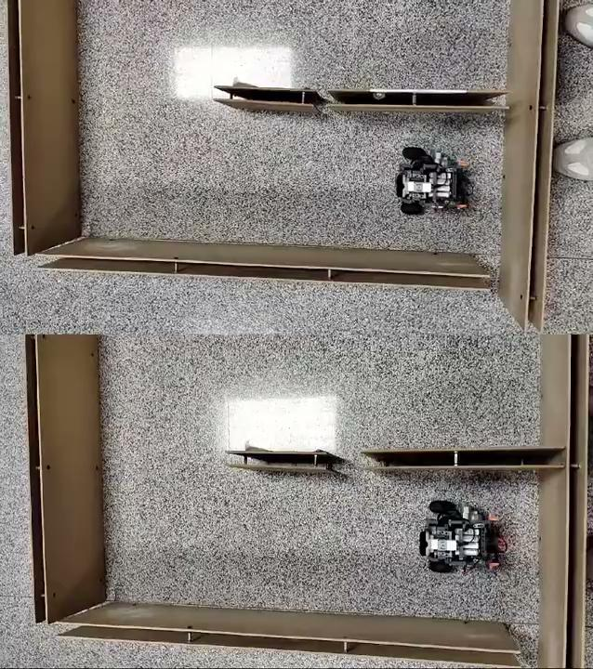
Backtracking en vivo:
Cuando solo hay un camino
Cuando hay varios

Slide 13
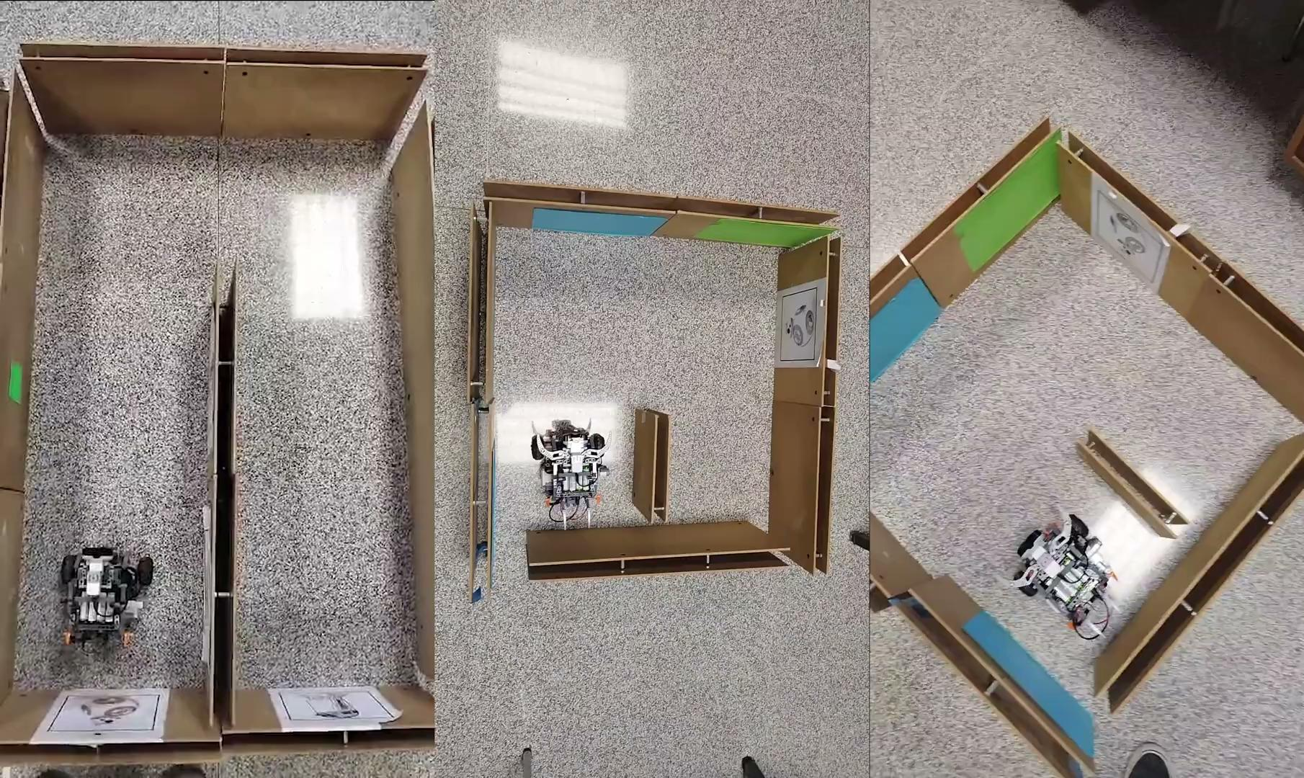
Corrección geométrica y ultrasonido
Sin corrección
Corrección geométrica

Slide 14
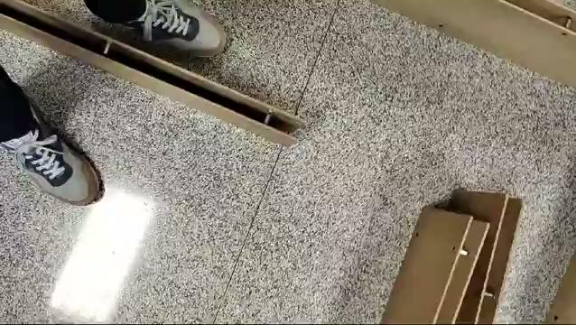
Navegación con corrección

Slide 15
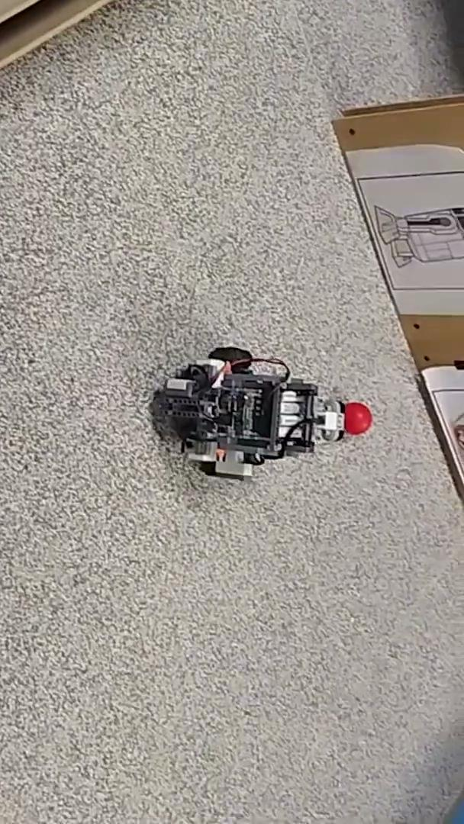
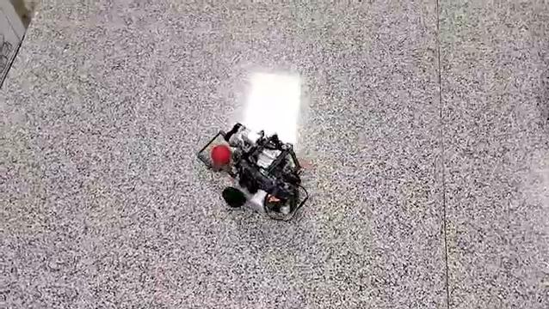
Interpolación de trayectoria a partir de un path en 8 vecindad
2. Y se calcula la trayectoria en base al camino encontrado
Se calcula la trayectoria más corta en 8-vecindad desde la posición del robot a la casilla que debe salir

Slide 16
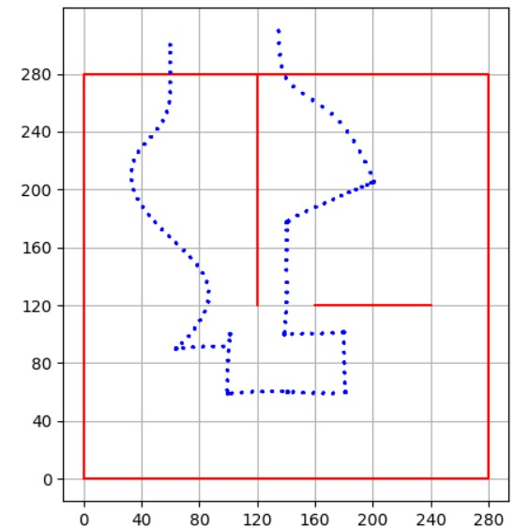
MEJORES EJECUCIONES

Slide 17
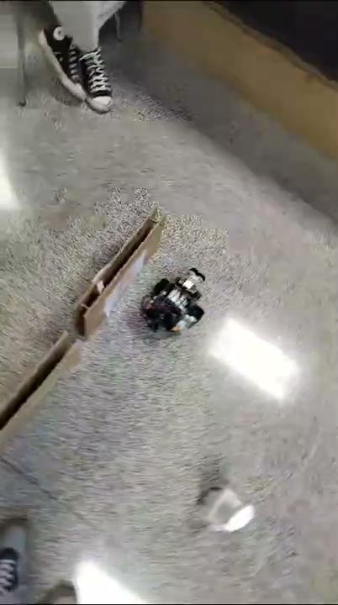
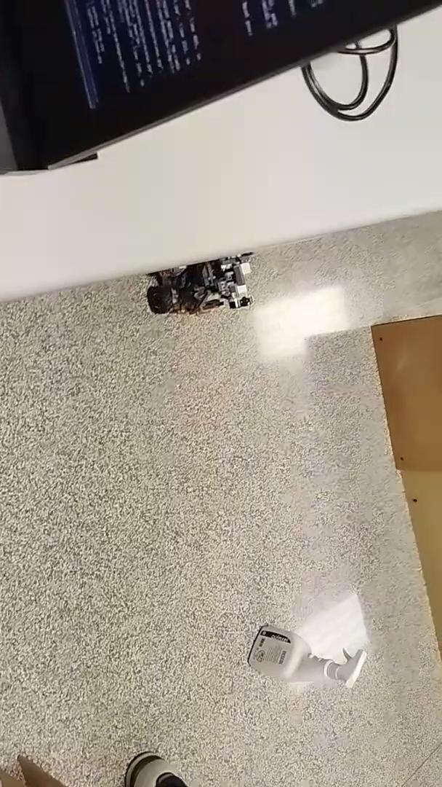
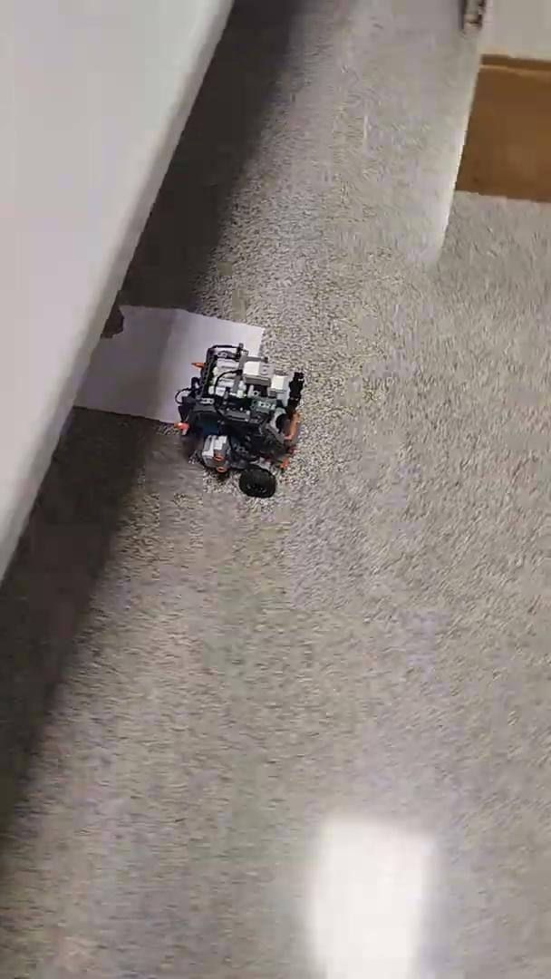

Slide 18
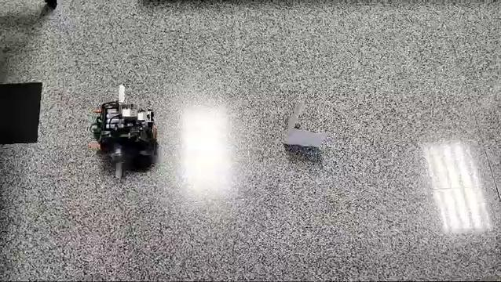

Slide 19
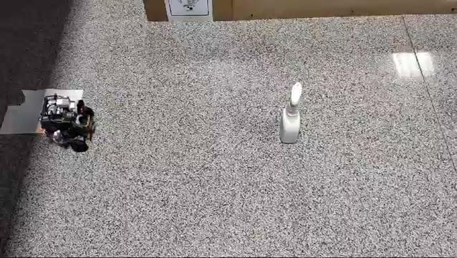

Slide 20
FIN

